Slide 1
Biblioteca Bravo Márquez
Implementación de sitio web en la biblioteca de la Institución Educativa José Maria Bravo Márquez para el diseño, control de préstamo y devolución de los libros.
Julian Andres Ramirez Lopez
Angie Camila Melguiso
Ficha 2061250

Slide 2
Contenido
Problemática
Objetivos específicos
Solución
Impactos
Objetivo General
Mapa de procesos
Logo y slogan
Avances

Slide 3
Introducción

Slide 4
Problemática
En la Institución Educativa José María Bravo Márquez, actualmente se observa una marcada ineficiencia en la forma en que se hacen préstamos y devoluciones de los libros de la biblioteca institucional, también en el momento de realizar un préstamo se deben llenar formatos de registro extensos y se hacen filas muy largas en los descansos para prestar dichos libros.

Slide 5
Solución
Crear un sitio web en el cual los estudiantes y profesores puedan pedir los libros desde la comodidad de su hogar, poder ahorrar todo el proceso de llenar una información extensa a mano y no tener que hacer largas filas en horas de descanso; también van a tener la información detallada y actualizada sobre el día en que se deben regresar los libros prestados y adicional a esto cada mes podrán ver los libros mas recomendados y leídos a través de los códigos “QR” que estarán registrados en la página web de la Institución Educativa.

Slide 6
Objetivo General
Identificar la principal necesidad de la biblioteca de la Institución Educativa José María Bravo Márquez, con el fin de presentar una solución viable y ejecutable que permita la solución de la misma.

Slide 7
Objetivos Específicos
Realizar un diagnóstico mediante entrevista a la bibliotecaria de la Institución, para detectar las principales necesidades de la misma
Proponer un sitio web que puedan utilizar estudiantes, docentes, administrativos y demás usuarios de la biblioteca.
Construir un sitio web propia de la Institución Educativa José María Bravo Márquez, donde se pueda evidenciar la bibliografía existente, la fecha de entrega, los libros más recomendados y más leídos, con el fin de hacer préstamos acertados

Slide 8
Impactos
AMBIENTAL:
Se evita el uso inadecuado del papel.
SOCIAL:
la información es accesible a toda la comunidad educativa.
permite la transformación o actualización en el denominado avance tecnológico o digital.
mejora y acelera el acceso a la información.
Permite mayor eficacia y competitividad
ECONÓMICO:
Promueve la calidad en bienes y servicios
Evita el alto costo en compras para reponer libros perdidos.

Slide 9

Logo y Slogan
“Educar para pensar libremente”

Slide 10
Avances
-Realizamos el mapa de procesos e hicimos algunas correcciones
-Realizamos la entrevista a la bibliotecaria de la institución educativa
-Corregimos los impactos de acuerdo a nuestro proyecto
-Corregimos los objetivos específicos mediante la guía del Sena
-Implementamos los pantallazos de GitHub con la información en el documento

Slide 11
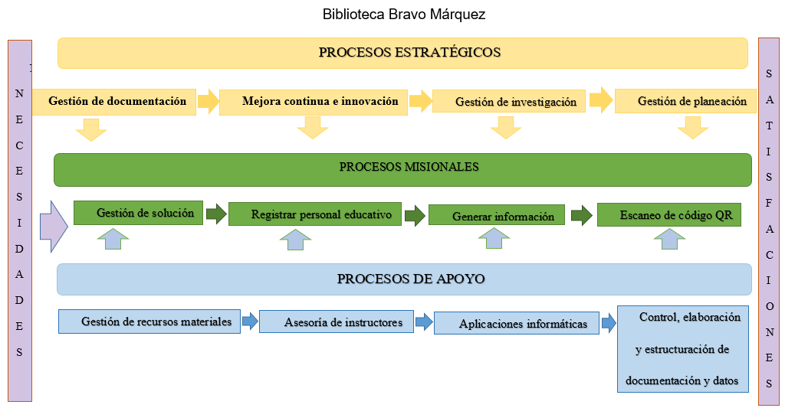
Mapa de procesos

Slide 12
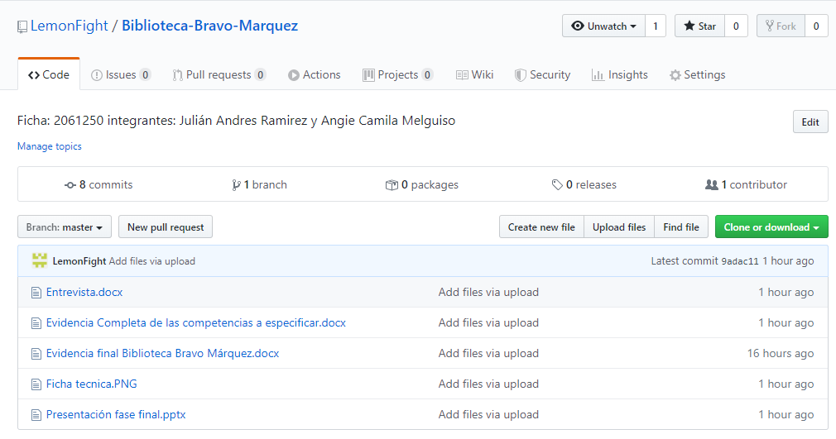
GitHub Evidencia- Julian Ramirez
https://github.com/LemonFight/Biblioteca-Bravo-Marquez

Slide 13
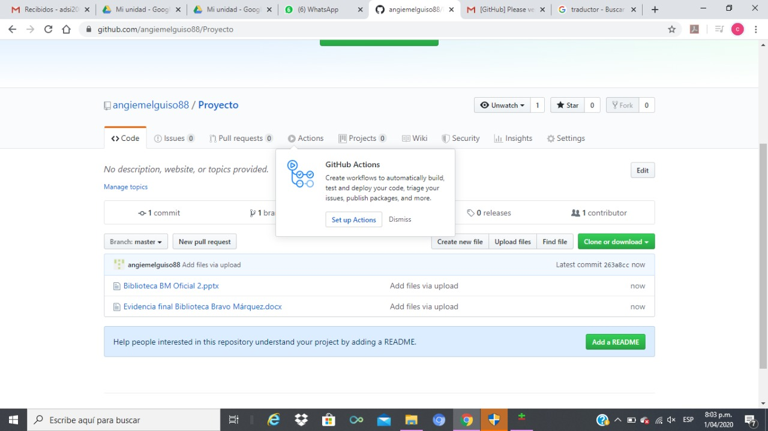
GitHub Evidencia- Angie Camila Melguiso

